Slide 1
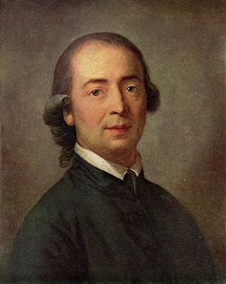
Nárůst národního uvědomění na západní Ukrajině
Mluvit o západoukrajinské inteligenci počátku 19. století znamená mluvit o duchovenstvu.
Centra vzdělanosti – Přemyšl, Lvov
Konservatismus duchovenstva
Úpadek „ukrajinského jazyka“
Vliv Herderových myšlenek

Slide 2
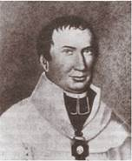
Národní buditelé na Západní Ukrajině
Přemyšl
Ivan Mohylnyckyj (1778–1831)
1816: Клерикальне товариство
1823: Граматика язика словено-руського
20. léta
sbírání materiálů z historie východní Haliče + folkloru

Slide 3
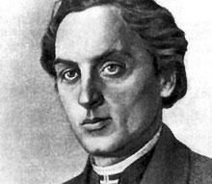
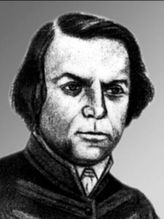
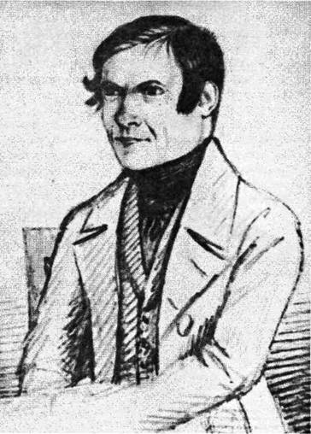
Lvov
Ve 30. letech 19. století se centrem aktivity zacílené na probuzení národního vědomí, přesouvá do Lvova, kde se objevují mladí idealisticky naladění seminaristé, ovlivnění myšlenkami Herdera.
Markijan Šaškevyč
Ivan Vahylevyč
Jakiv Holovackyj

Slide 4
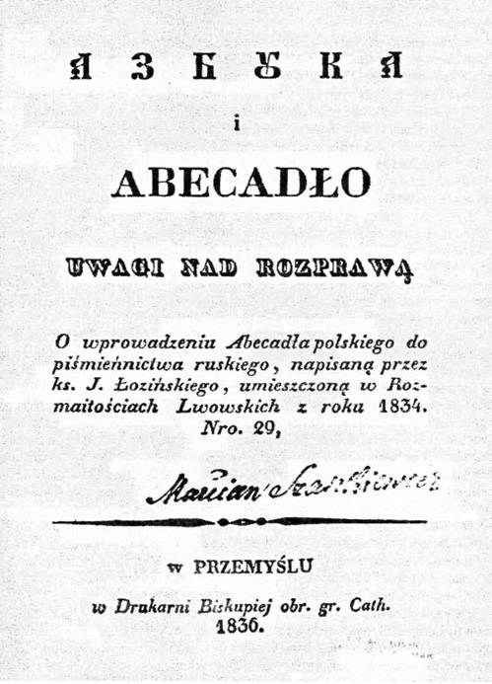

Slide 5
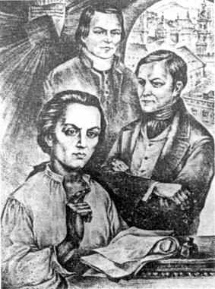
Руська трійця

Slide 7
= první kniha lidovým jazykem a ukrajinskou abecedou na západoukrajinském území.

